Slide 1
Vostok
Fait par
chad bisson 02

Slide 2
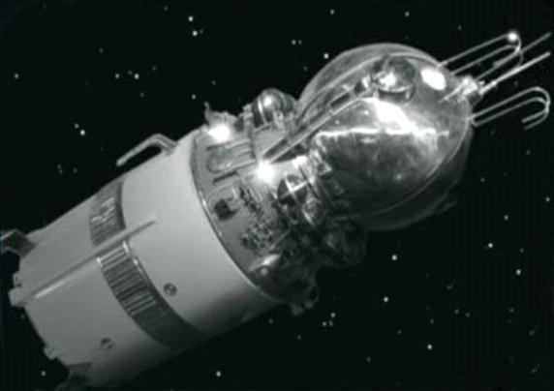
Quoi? Vaisseau spatial

Slide 3
Pays ?

Slide 4
Quand ?
Le 12 avril 1961

Slide 5
agence: rocosmos

Slide 6
À retenir
Vostok est un vaiseau spatiale de l’urss qui transportais les cosmonotre

